Slide 1
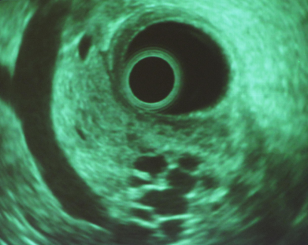
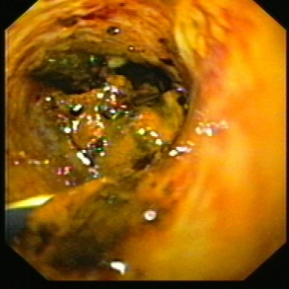
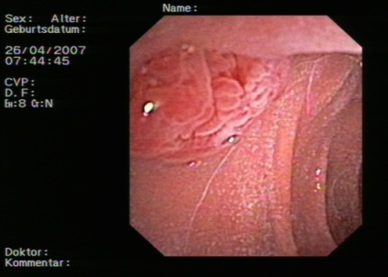
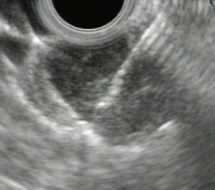
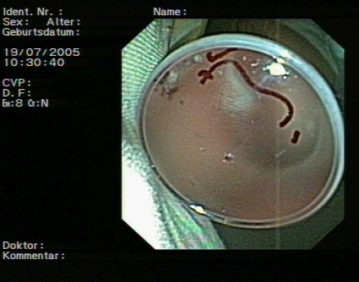
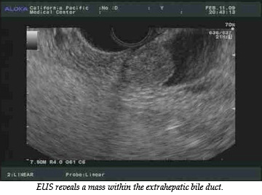
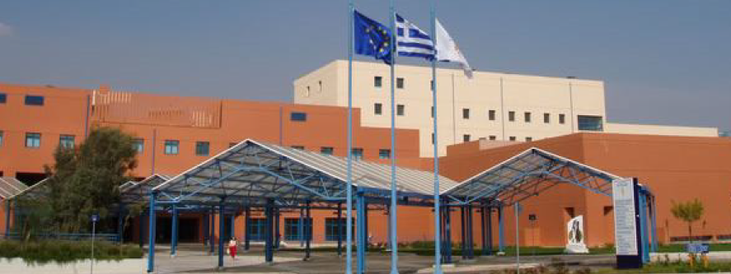
Νεοπλάσματα παγκρέατος
Ιωάννης Σ. Παπανικολάου
Αναπληρωτής Καθηγητής Παθολογίας-Γαστρεντερολογίας,
Ηπατογαστρεντερολογική Μονάδα,
Β’ Προπαιδευτική Παθολογική Κλινική,
Ιατρικής Σχολής Πανεπιστημίου Αθηνών,
Πανεπιστημιακό Γενικό Νοσοκομείο «Αττικόν».

Slide 2
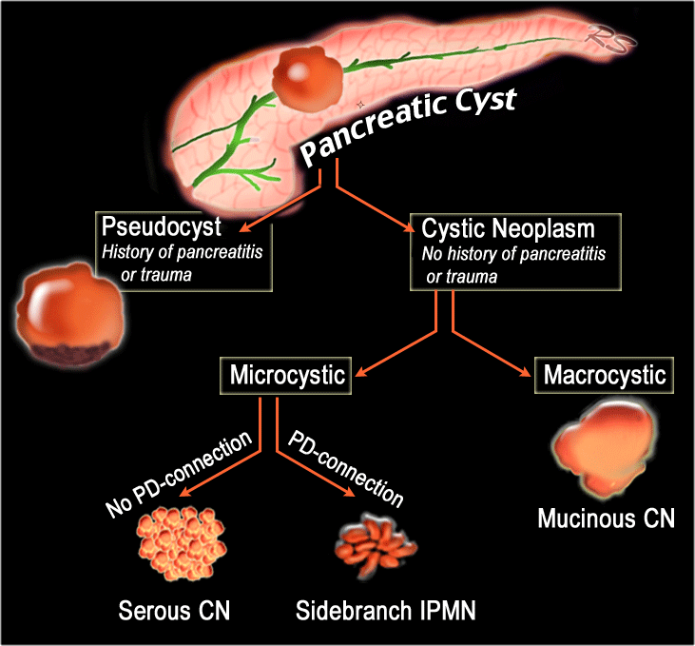
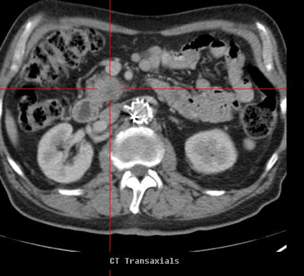
Βασική ταξινόμηση εστιακών βλαβών παγκρέατος
Συμπαγείς βλάβες
Κυστικές βλάβες

Slide 3
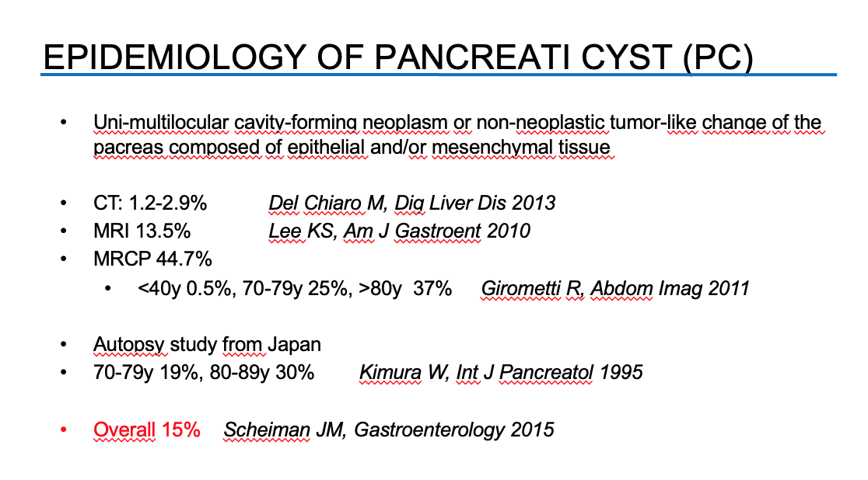
Βλάβες στο πάγκρεας: ανευρίσκονται (πλέον) με αυξημένη συχνότητα σε απεικονιστικούς ελέγχους
 | Αριθμός % | Ασθενείς με κύστη | συχνότητα
Σύνολο ασθενών | 2832 (2800 CT) | 73 | 2,6%
ΗΛΙΚΊΑ
20-39 | 332 | 0 | 0
40-49 | 439 | 6 | 1,4%
50-59 | 711 (25,1%) | 11 | 1,5%
60-69 | 626 (22,1%) | 18 | 2,9%
70-79 | 528 (18,6%) | 22 | 4,0%
80-89 | 183 (6,5%) | 16 Laffan T.A. et al ; | 8,7% AJR 2008
Αυξημένη χρήση CT, MRI
Ατομα του γενικού πληθυσμού αποφασίζουν να υποβληθούν σε απεικονιστικό έλεγχο

Slide 4
Στατιστικά δεδομένα για συμπαγείς βλάβες
Συμπαγής βλάβη θα πρέπει να αντιμετωπίζεται ως Ca παγκρέατος μέχρις αποδείξεως του εναντίου (?) λόγω της βαριάς πρόγνωσης του
40-45%: → μεταστατική νόσος
40%: → «locally advanced» νόσος
5-25%: → χειρουργήσιμες βλάβες
ΑΡΑ έχει νόημα η ανεύρεση/αφαίρεση πρώιμων βλαβών
Λογική του screening για ΠΚ
5 ετής επιβίωση για συμπτωματικό Ca παγκρέατος→ 25%
5 ετής επιβίωση για όγκους <1 cm→ 100%

Slide 5
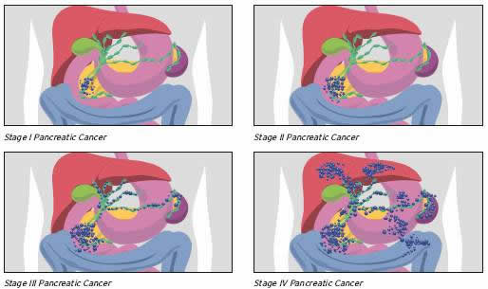
EUS-ΣΤΟΧΟΙ
ΔΙΑΓΝΩΣΗ
έγκαιρη και έγκυρη
ΣΤΑΔΙΟΠΟΙΗΣΗ
Απαραίτητος ο καθορισμός της εξαιρεσιμότητας.

Slide 6
Συμπαγείς βλάβες:
Ποιες είναι οι απεικονιστικές μέθοδοι
Υπερηχοτομογραφία (US)
Αξονική τομογραφία (CT)
Μαγνητική τομογραφία (MRI)
PET-CT
………EUS
Προκειμένου να αξιολογήσουμε το ρόλο της EUS θα πρέπει να δούμε και το ρόλο καθώς και τις επιδόσεις του «ανταγωνισμού»

Slide 7
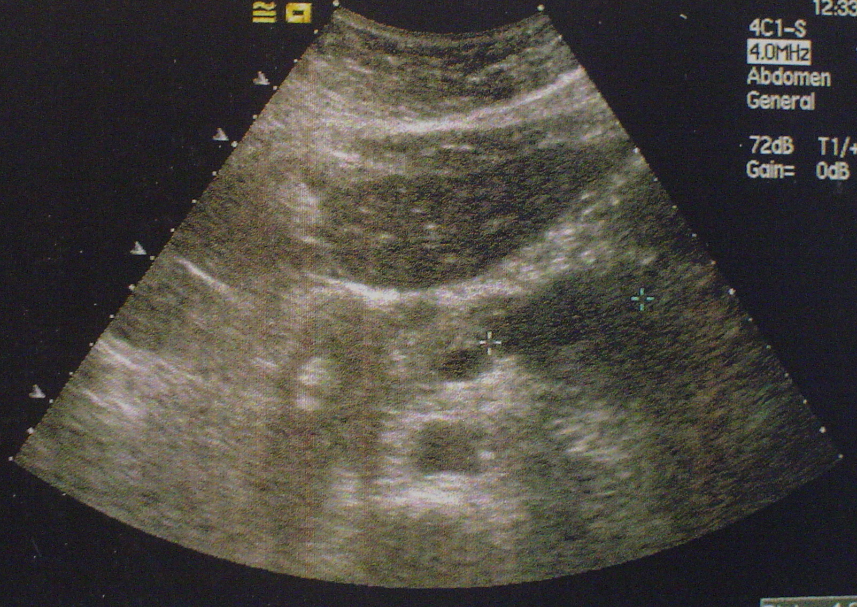
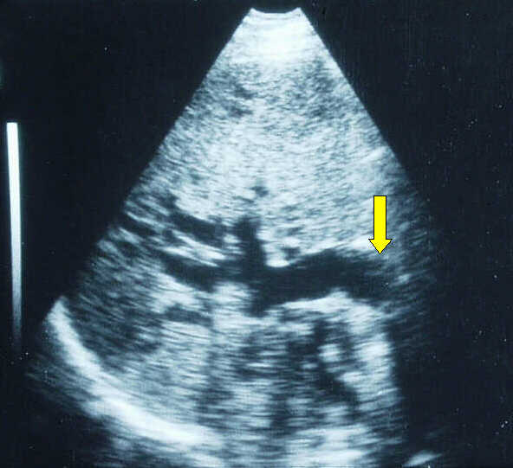
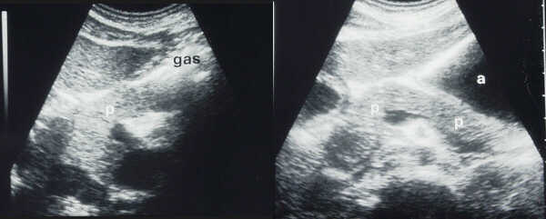
ΣΥΜΠΑΓΕΙΣ ΒΛΑΒΕΣ ΠΑΓΚΡΕΑΤΟΣ:
O ΡΟΛΟΣ ΤΟΥ ΥΠΕΡΗΧΟΓΡΑΦΗΜΑΤΟΣ
Χαμηλό κόστος
Υψηλή διαθεσιμότητα
Δεν προϋποθέτει μετακί-
νιση του ασθενούς
Αναίμακτη, ανώδυνη,
ακίνδυνη μέθοδος
Χαμηλή ευαισθησία
Εξαρτάται από χρήστη
Περιορισμοί λόγω
παρεμβολής αέρα
Δεν αναδεικνύει τις
πολύ μικρές βλάβες

Slide 8
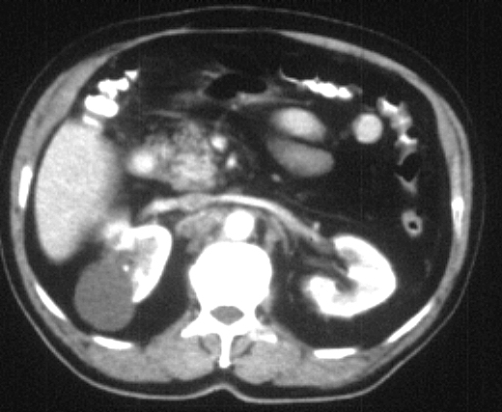
ΑΠΕΙΚΟΝΙΣTΙΚΟΣ ΕΛΕΓΧΟΣ ΠΡΩΙΜΟΥ ΠΑΓΚΡΕΑΤΙΚΟΥ Ca – Αξονική Τομογραφία (CT)
Η CT τεχνολογίας πολλαπλών ανιχνευτών (MD-CT)→σήμερα μέθοδος πρώτης επιλογής στη διερεύνηση των παθήσεων του παγκρέατος.
Εξέλιξη της μεθόδου τα τελευταία χρόνια
Satoi S, et al. Clinical impact of multidetector row computed tomography on patients with pancreatic diseases. Pancreas 07

Slide 9
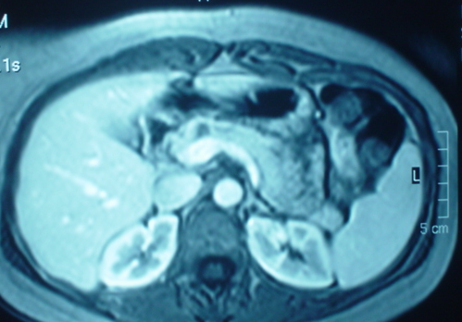
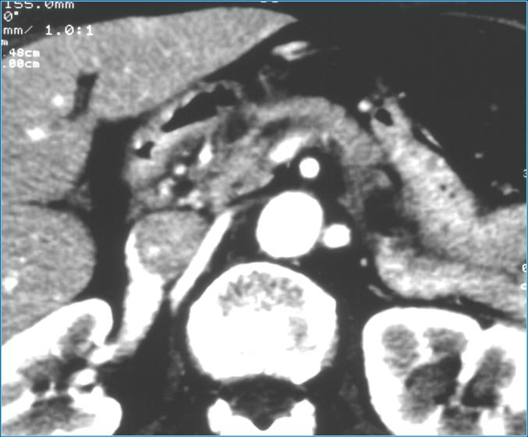
Πρωτόκολλο διερεύνησης παγκρεατικού καρκίνου με MD-CT
80 δευτερόλεπτα !
Πάχος τομής: 0.5-1.25mm
Αρτηριακή, παρεγχυματική και πυλαία φάση σκιαγράφησης → Χορήγηση iv σκιαγραφικού
Αύξηση ευαισθησίας στην ανίχνευση μικρών νεοπλασμάτων
Βελτίωση ακρίβειας σταδιοποίησης παγκρεατικού καρκινώματος (διήθηση αγγείων, λεμφαδένων, ήπατος, περιτοναϊκές εμφυτεύσεις)
  Βοήθεια στη ΔΔ από ΑΙΡ και χρόνια παγκρεατίτιδα

Slide 10
ΤΥΠΙΚΗ ΑΠΕΙΚΟΝΙΣΗ - MRI
Εστιακές αλλοιώσεις χαμηλής έντασης σήματος στις ακολουθίες Τ1-fs
Μειωμένη πρόσληψη σκιαγραφικού
Συνήθως χαμηλή ένταση σήματος στις ακολουθίες Τ2 (χαμηλή περιεκτικότητα σε νερό και υψηλός βαθμός δεσμοπλαστικής αντίδρασης).
Νεκρώσεις: υψηλό Τ2

Slide 11
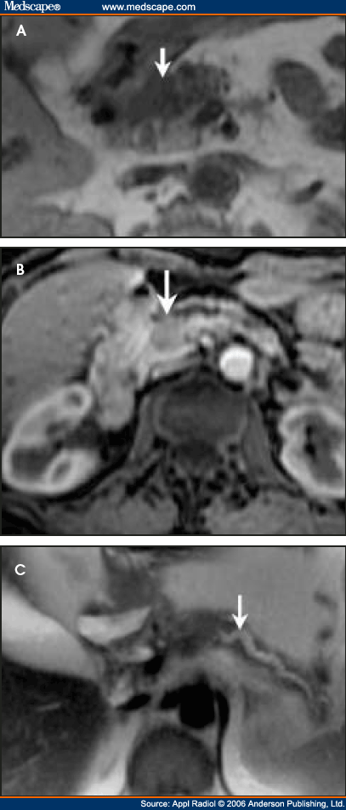
Όλα σε μία…
T1-weighted (T1W) MR
pancreatic-phase postgadolinium T1W fat-suppressed MR
T2- weighted

Slide 12
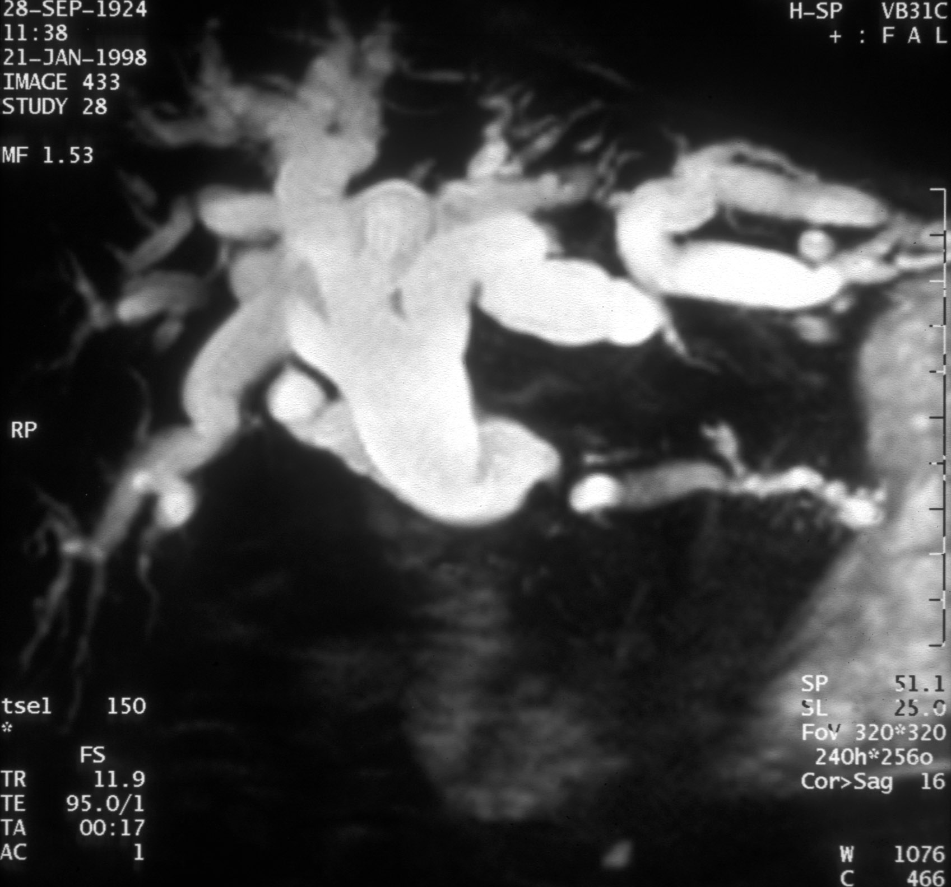
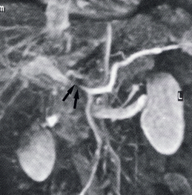
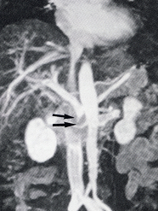
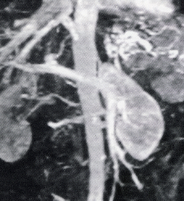
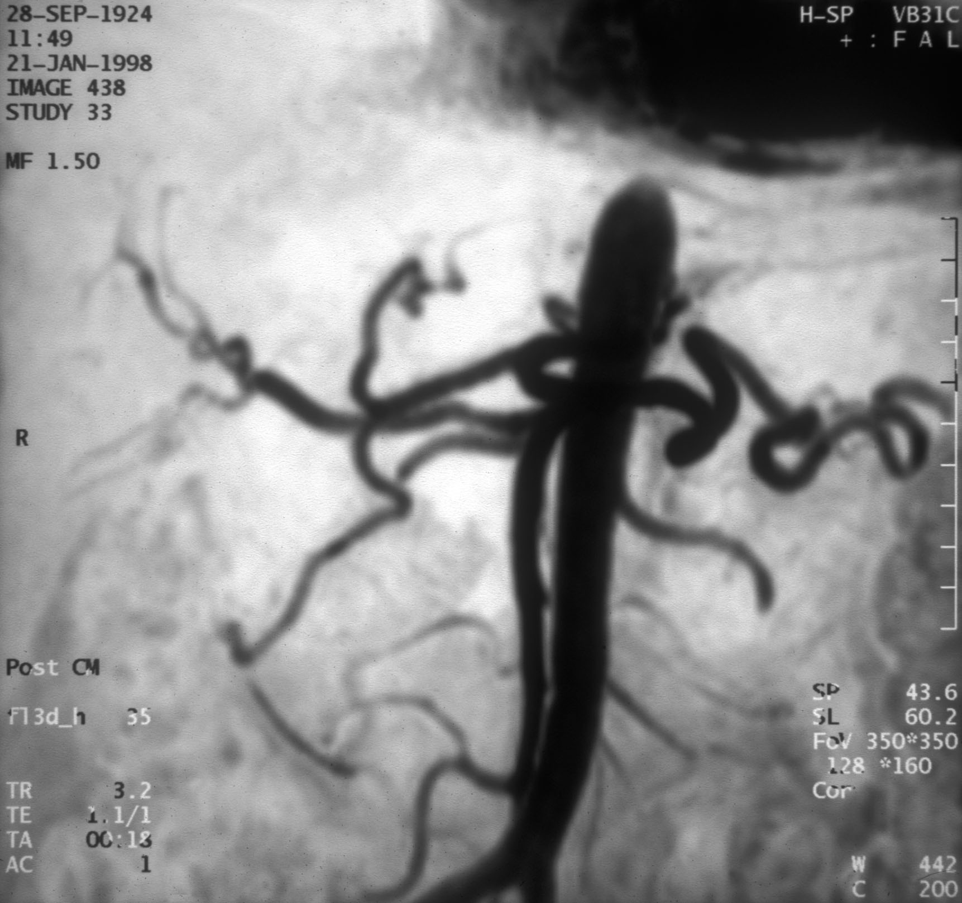
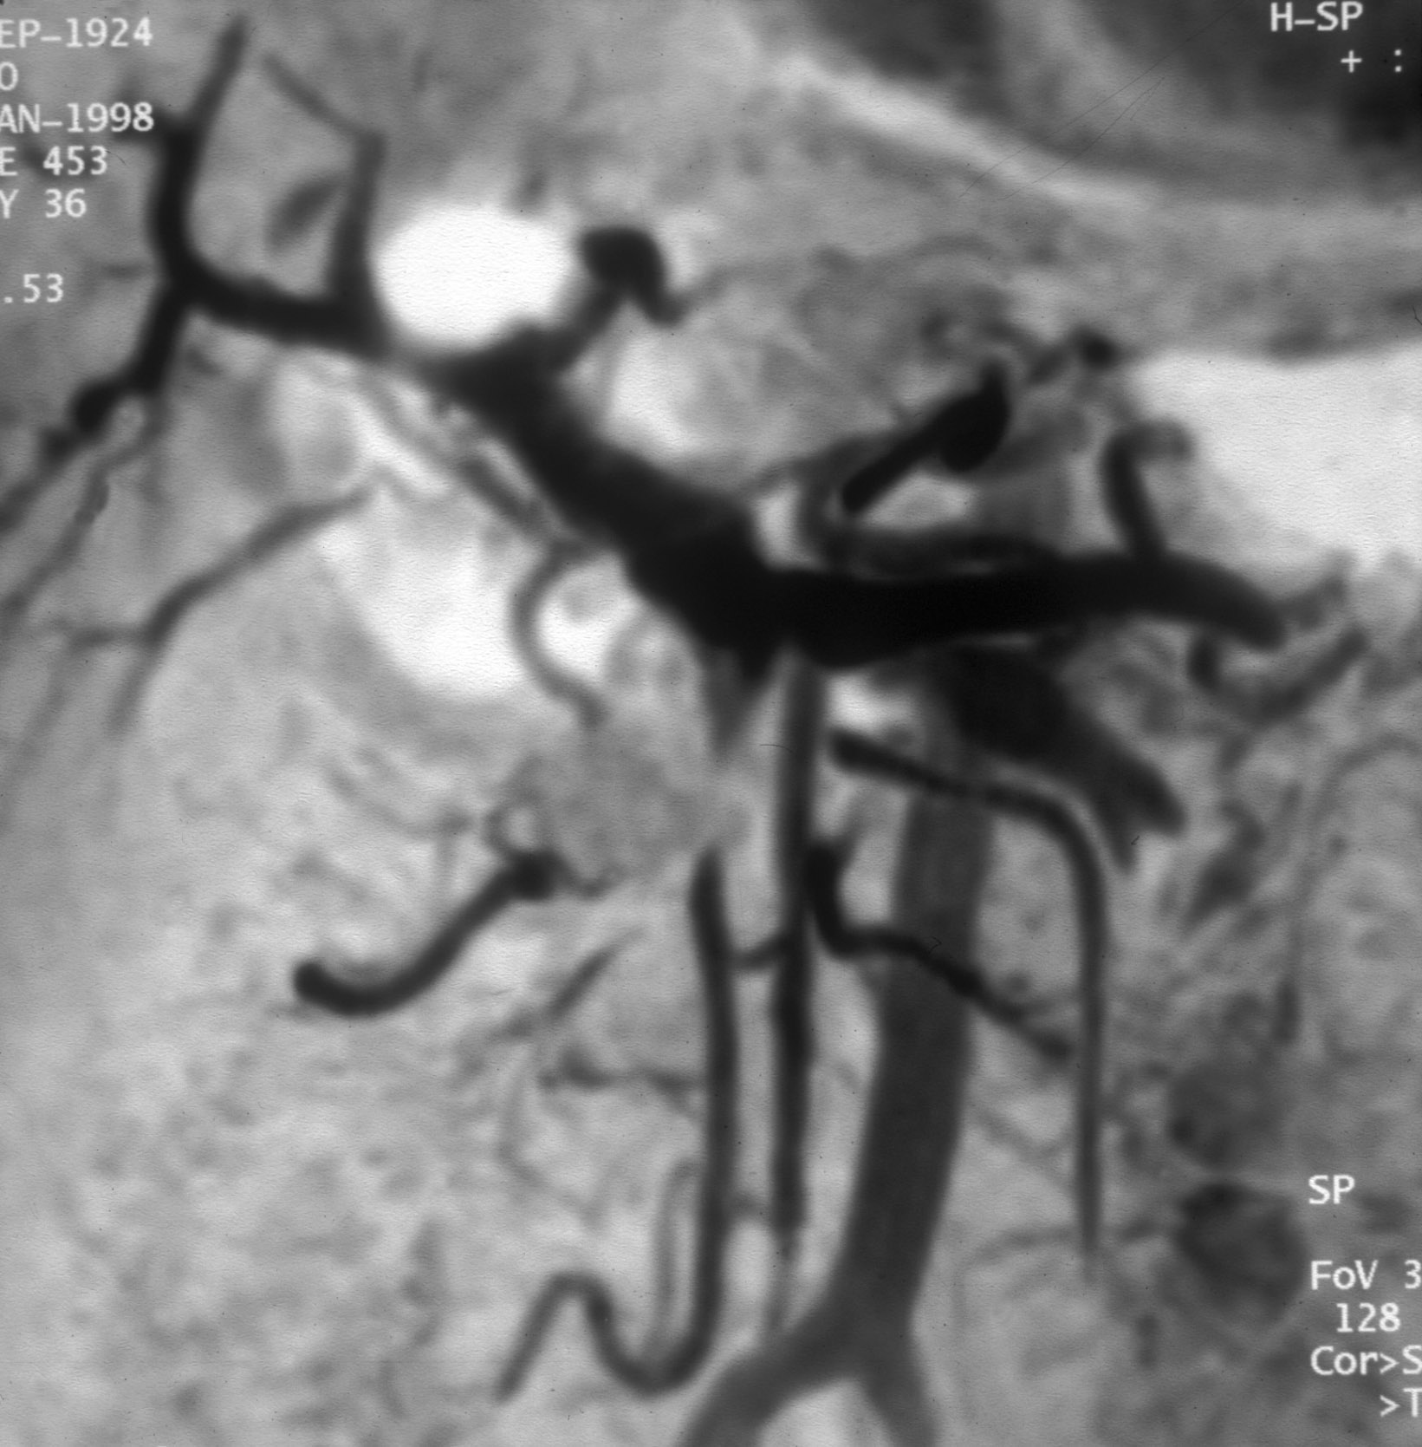
Όλα σε μία…
Καρκίνος
κεφαλής
Στένωση PV
Καρκίνος κεφαλής
Απόφραξη SMV
MRCP
Καρκίνος ουράς
Απόφραξη
σπληνικής
Παράπλευρο
δίκτυο
MR-αγγειογραφία

Slide 13

Εξαιρετικά δύσκολη η σύγκριση μεταξύ CT και MRI στις παθήσεις του παγκρέατος (διαφορετικός εξοπλισμός, πρωτόκολλα, εμπειρία, εξειδίκευση, διαθεσιμότητα)
Η CT στις περισσότερες περιπτώσεις είναι η αρχική μέθοδος εκλογής
Η MRI θα πρέπει να θεωρείται μέθοδος επίλυσης ειδικών διαγνωστικών προβλημάτων

Slide 14
PET-CT
ΔΔ χρόνιας φλεγμονής από κακοήθεια
Ανίχνευση διηθημένων λεμφαδένων και ηπατικών μεταστάσεων
Έγκαιρη διάγνωση τοπικής υποτροπής
Εκτίμηση αποτελέσματος χημειοθεραπείας
M. van Kouwen, J. Jansen, H. Van Goor, et al.
FDG-PET is able to detect pancreatic carcinoma in chronic pancreatitis.
Eur J Nucl Med Mol Imaging 2005; 32(4):399-404.

Slide 15

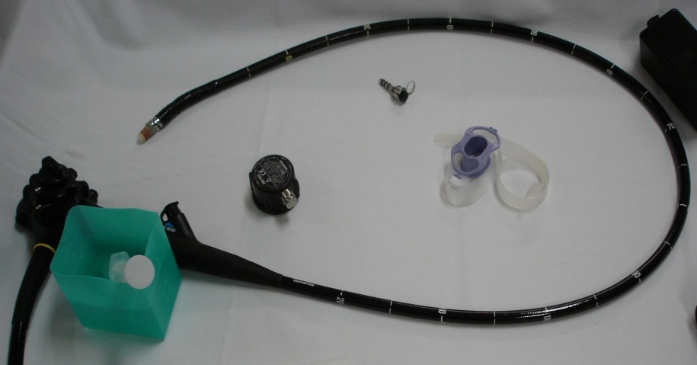
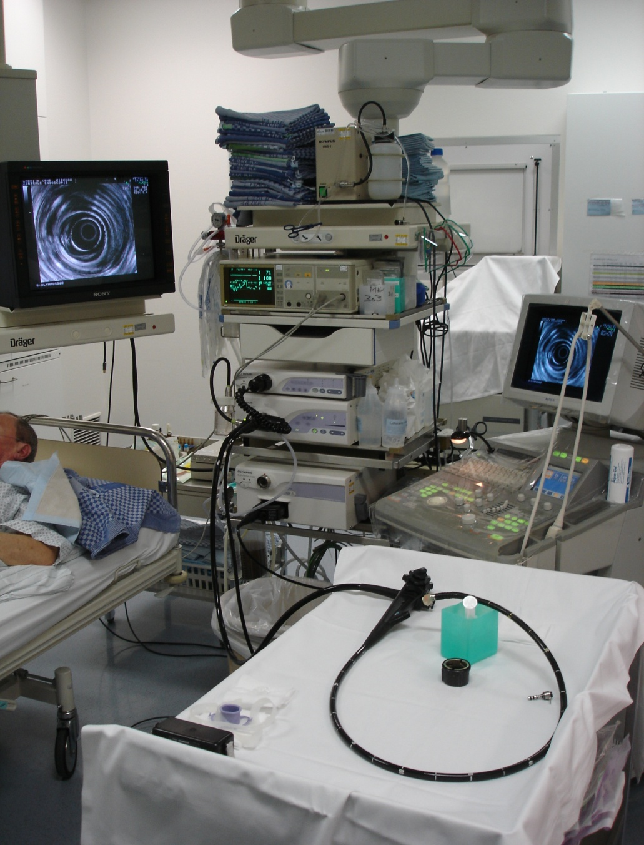
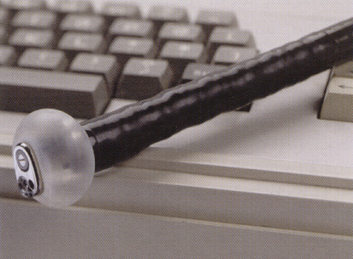
EUS-Πύργος και όργανο
EUS-Πλαγίας οράσεως
Μπαλόνι (γεμίζει με νερό)
EUS
Ενισχυτικές ουσίες υπερηχογραφίας

Slide 16
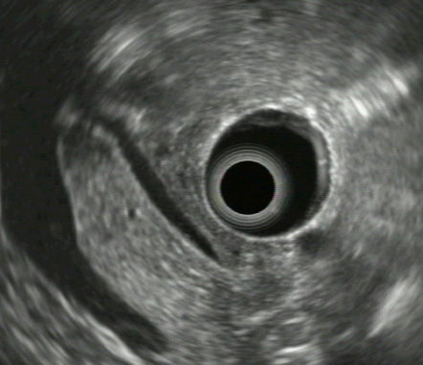
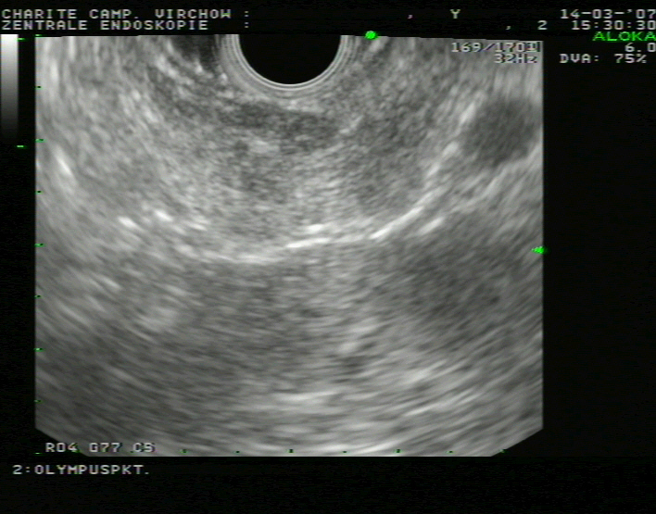
Radial vs. Linear
Οι παραγόμενες εικόνες είναι είτε 360° κάθετα στον άξονα του ηχοενδοσκοπίου (Radial-χρησιμοποείται για διαγνωστικές πράξεις)
ή παράλληλα στον άξονα (Linear→ επιτρέπει την απεικόνιση βελόνης όταν γίνεται FNA→ επεμβατικό)
EUS-Radial
EUS-Linear

Slide 17
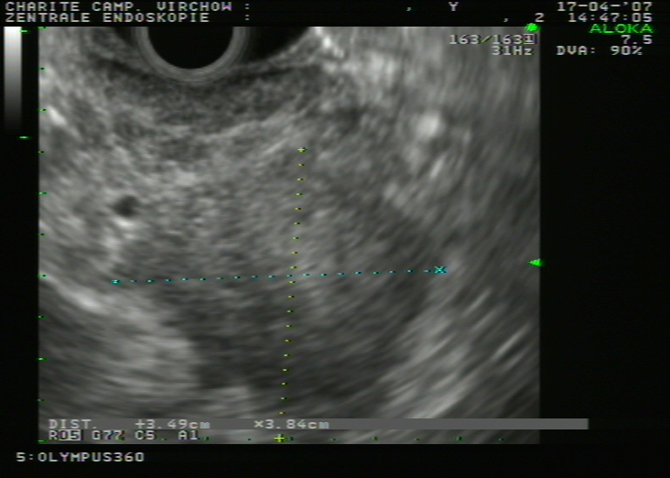
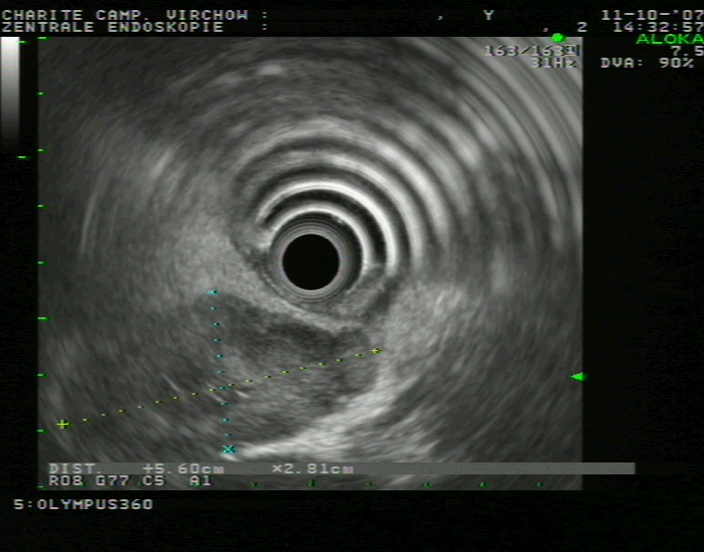
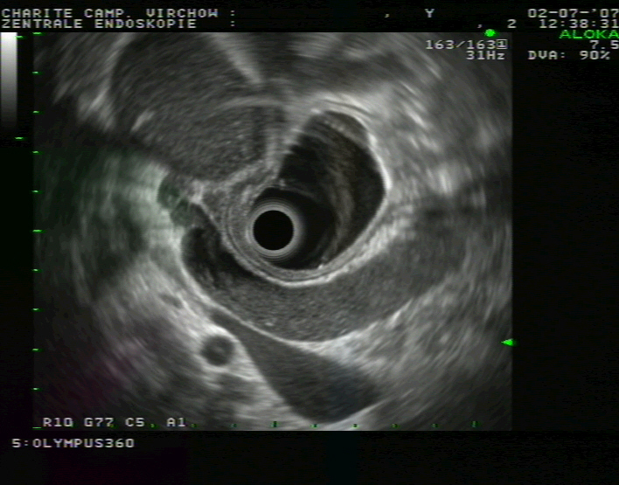
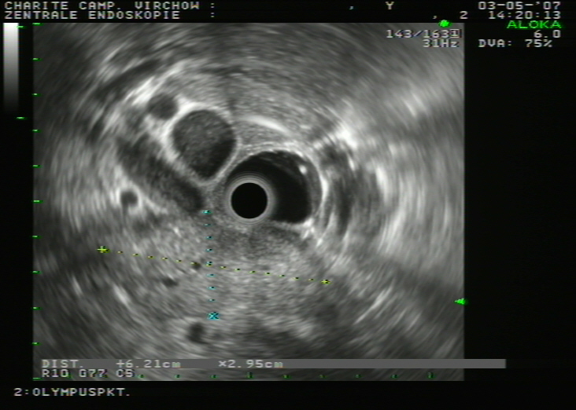
EUS στη διάγνωση του Ca παγκρέατος;
EUS: υποηχογενής, ανομοιογενής μάζα.
Άλλοτε μεικτής ηχογένειας βλάβες
Ενίοτε κυστικό στοιχείο (ΔΔ από κυστικά νεοπλάσματα).
Double duct sign.
Buscail et al. Pancreatology 2006

Slide 18
EUS ή CT στη διάγνωση/σταδιοποίηση συμπαγών βλαβών του παγκρέατος;
Υψηλή ευαισθησία EUS
Buscail et al. Pancreatology 2006
Βελτίωση «απόδοσης» της CΤ τα τελευταία χρόνια → Υπεροχή EUS κυρίως σε μικρούς όγκους (σαφώς σε ΝΕΤ)
Papanikolaou et al. Pancreatology 2009
Υψηλή NPV (~95,4%) της EUS σε αμφίβολες περιπτώσεις
Klapman Am J Gastroenterol. 2005

Slide 19
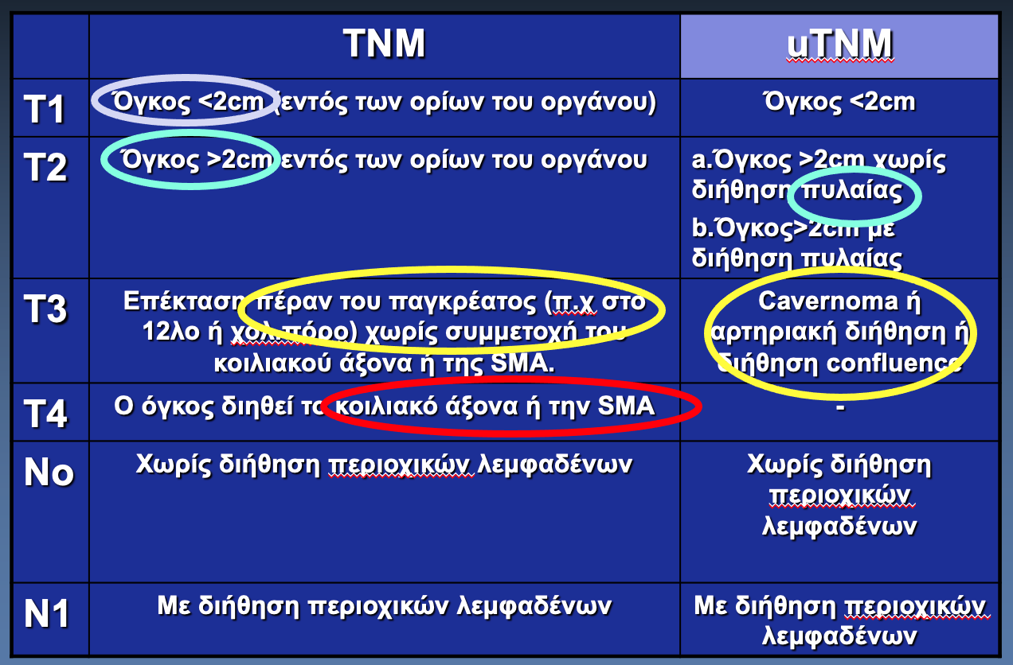
ΣΤΑΔΙΟΠΟΙΗΣΗ ΠΑΓΚΡΕΑΤΙΚΟΥ ΚΑΡΚΙΝΟΥ

Slide 20
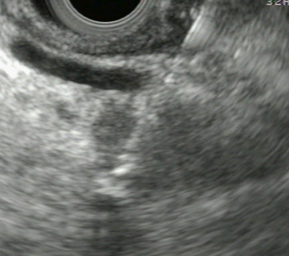
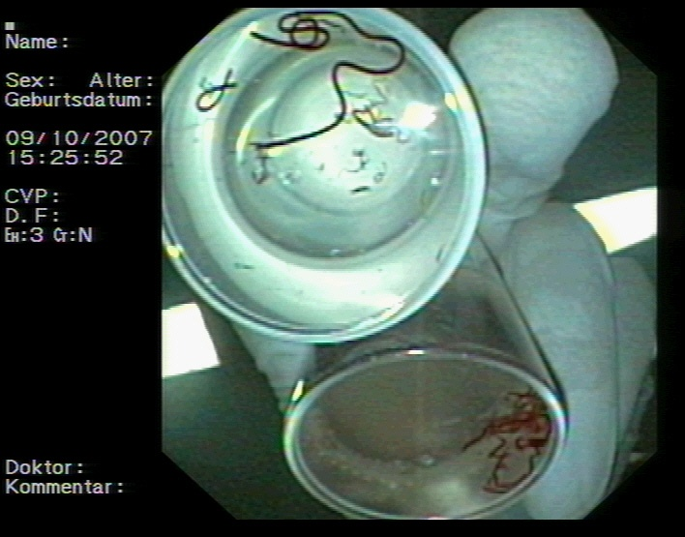
EUS-FNA

Slide 21
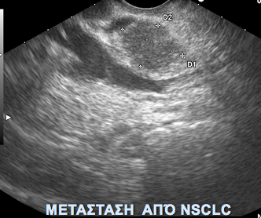
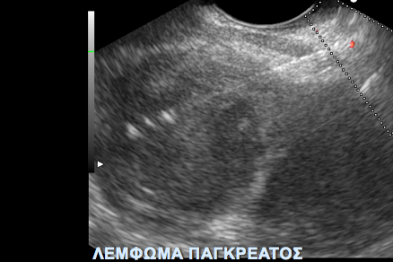
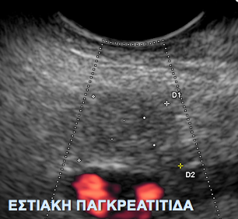
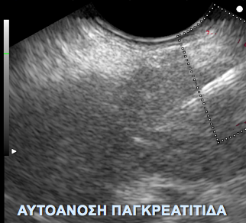
ΕΝΔΕΙΞΕΙΣ ΓΙΑ EUS-FNA ΣΕ ΣΥΜΠΑΓΕΙΣ ΒΛΑΒΕΣ ΠΑΓΚΡΕΑΤΟΣ
Να επιβεβαιώσει ιστολογικά την διάγνωση της κακοήθειας σε ασθενή με μη εξαιρέσιμη μάζα, απαραίτητο για την έναρξη ΧΜΘ ή ΑΚΘ.
Να αποκλείσει ιστολογικά άλλους τύπους κακοήθειας ή ΑIP, όπως λέμφωμα, μετάσταση από μικροκυτταρικό όγκο ή νευροενδοκρινή όγκο, στους οποίους εφαρμόζεται διαφορετική θεραπευτική στρατηγική.
Να θέσει την ιστολογική διάγνωση σε ασθενείς ( ή θεράποντες ιατρούς) απρόθυμους να υποβληθούν σε μείζον χειρουργείο χωρίς ακριβή διάγνωση?
Να επιβεβαιώσει την απουσία κακοήθειας, όταν η απεικονισθείσα πιθανότητα κακοήθειας είναι χαμηλή???
Gastrointestinal Endosc 2004; 60:631-5.

Slide 22
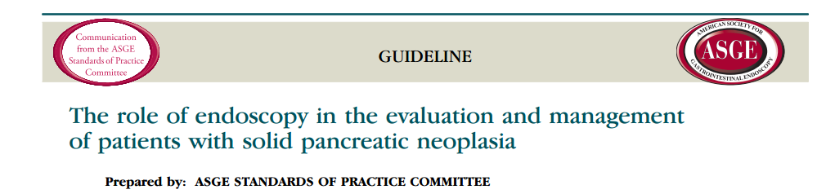
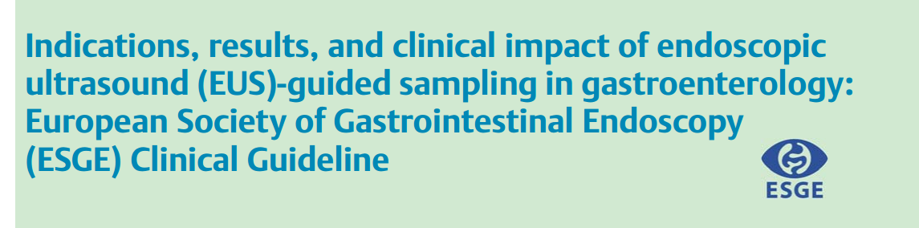
We recommend that biopsy of a suspected primary or metastatic pancreatic tumor should be individualized based on need for preoperative chemotherapy, resectability, and feasibility of surgery.
…preoperative sampling is generally not advised (i. e., for potentially resectable pancreatic tumors in operable patients). In other circumstances (e. g., neoadjuvant or palliative radio/chemotherapy), a pathological diagnosis is required; this can be obtained by sampling the primary pancreatic lesion or possible metastases (Evidence level 1 +).
Notes:
The most recent American Society for Gastrointestinal Endoscopy (ASGE) guidelines recommend that…
High quality evidence - Further research is very unlikely to change our confidence in the estimate of effect.

Slide 23
EUS-FNA και Ca παγκρέατος
 | ΕΥΑΙΣΘΗΣΙΑ | ΕΙΔΙΚΟΤΗΤΑ | N.P.V
EUS | 95% | 65% | 95%
FNA | 95% | 100% | 20-50%
Aρνητική FNA δεν αποκλείει την πιθανότητα ύπαρξης καρκίνου.

Slide 24
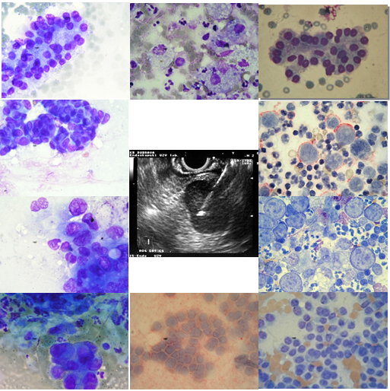
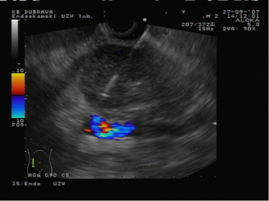
Λήψη υλικού (EUS-FNA/FNB)
EUS-FNA vs. EUS-FNB
ΣΕ ΣΥΜΠΑΓΕΙΣ ΒΛΑΒΕΣ ΠΑΓΚΡΕΑΤΟΣ???
Διάγνωση
Επιβεβαίωση – σταδιοποίηση όγκου
Μοριακές μελέτες (markers)
  Πρόγνωση
  Θεραπεία

Slide 25
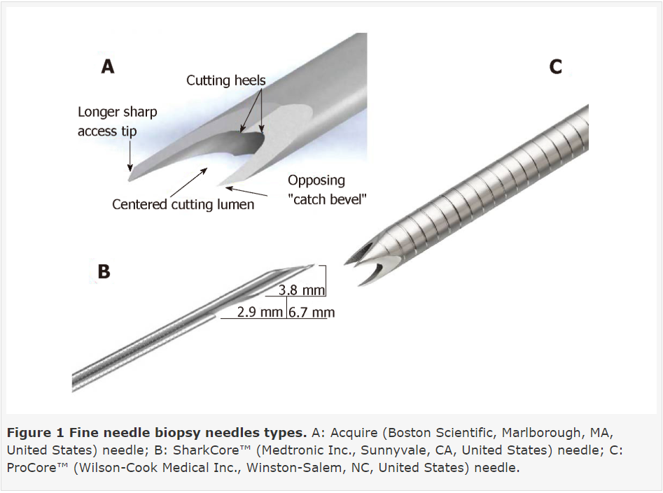

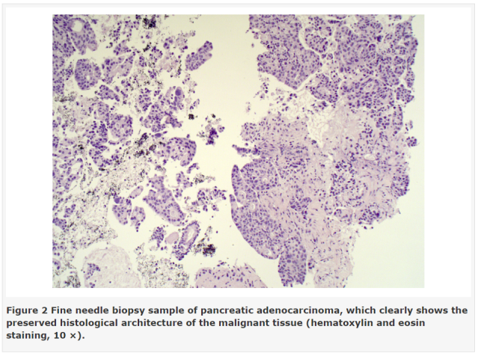
Λήψη υλικού (EUS-FNB)
EUS-FNA vs. EUS-FNB
ΣΕ ΣΥΜΠΑΓΕΙΣ ΒΛΑΒΕΣ ΠΑΓΚΡΕΑΤΟΣ???
Ειδικές νέες βελόνες
SharkCoreTM
AcquireTM
Conti CB et al. WJGE 2019; Bang JY, et al.Gastrointest Endosc 2018;
Abdelfatah MM, et al. Gastrointest Endosc 2018

Slide 26
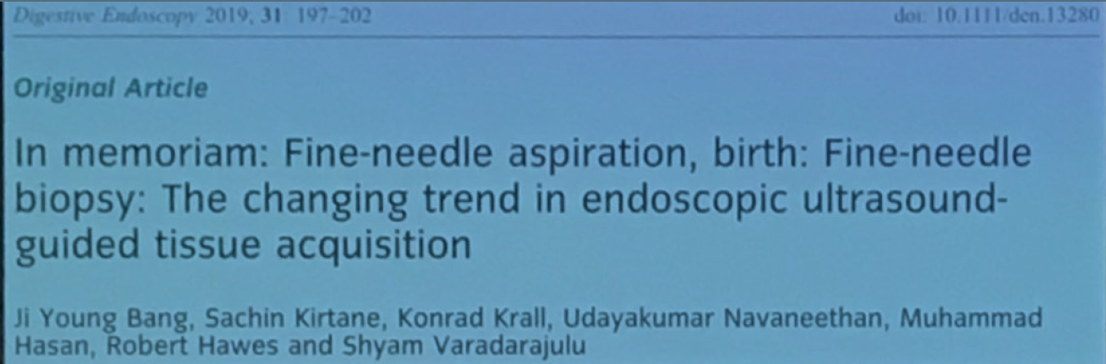
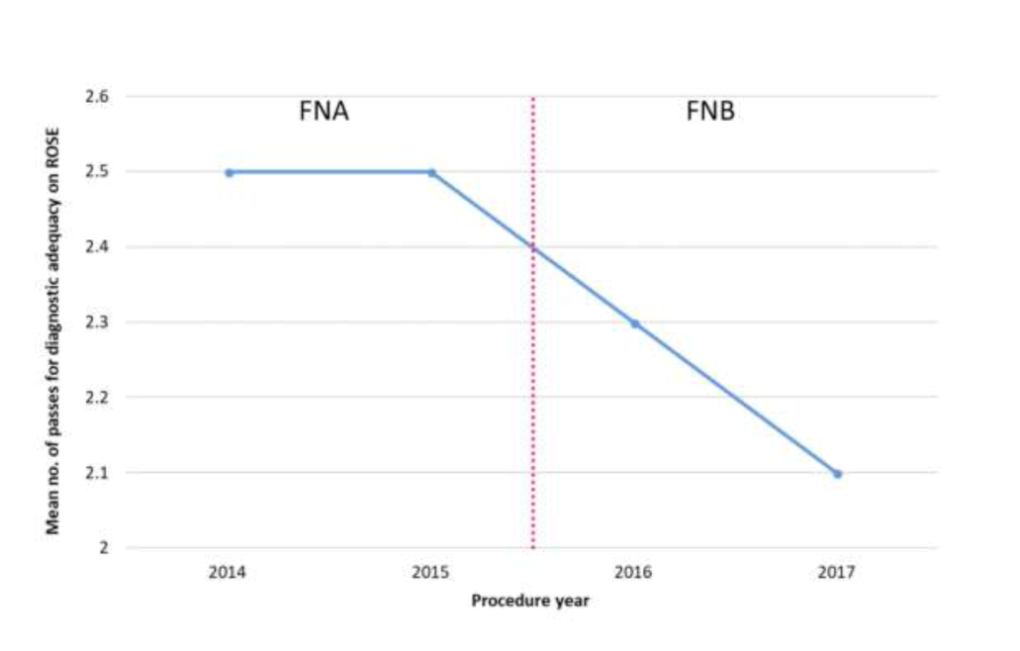
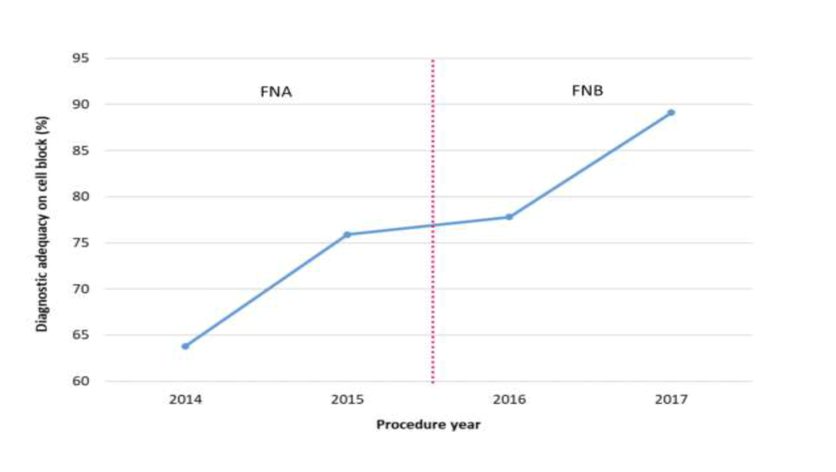
EUS-FNA vs. EUS-FNB
ΣΕ ΣΥΜΠΑΓΕΙΣ ΒΛΑΒΕΣ ΠΑΓΚΡΕΑΤΟΣ???
Αναδρομική μελέτη σε 1 3βάθμιο Κέντρο→ 3020 pts.
FNA (22 ή 25G) vs. FNB 22G → 2/3 FNA
Συμπαγείς παγκρεατικές μάζες: 71.3%, άλλα: 28.7%
Διάμεσος αριθμός περασμάτων με FNB<FNA
  (1 [IQR 1-2] vs. 2 [IQR 1-3], p<0.001)
FNB>FNA ως προς diagnostic yield (92.3 vs. 71.1%, p<0.001)
Cell block: FNB>FNA (70 vs 16%)
Χρονική φάση (η FNB ήρθε μετά, ROSE, κόστος βελόνας)

Slide 27

EUS-FNA: Δύο περάσματα της βελόνας είναι αρκετά για να μας δώσουν επαρκές δείγμα σε συμπαγείς βλάβες του παγκρέατος.
Ελένη Κουκουλιώτη¹, Σταύρος Δημητριάδης², Mario Tadic³, Tajana Stoos-Veic³, Petra Turcic³, Κωνσταντίνος Μιλτιάδου¹, Λάζαρος-Δημήτριος Λαζαρίδης¹, Παρασκευάς Γκολφάκης¹, Γεώργιος Τζιάτζιος¹, Κωνσταντίνος Τριανταφύλλου¹, Αντώνιος Βεζάκης⁴, Ανδρέας Πολυδώρου⁴, Ιωάννης Σ. Παπανικολάου^{1,4}
¹Ηπατογαστρεντερολογική Μονάδα, Β’ Προπαιδευτική Παθολογική Κλινική, Π.Γ.Ν. Αττικό, Ιατρική Σχολή Αθηνών, Εθνικό και Καποδιστριακό Πανεπιστήμιο Αθηνών
²Department of Gastroenterology and Hepatology, University Hospital Essen, Essen, Germany
³Endoscopy Unit, Dept. of Gastroenterology, Hepatology and Clinical Nutrition, Dubrava University Hospital Zagreb, Croatia
⁴Β’ Χειρουργική Κλινική, Αρεταίειο Νοσοκομείο, Ιατρική Σχολή Αθηνών, Εθνικό και Καποδιαστριακό Πανεπιστήμιο Αθηνών

Slide 28
Υλικό και μέθοδοι
Αναδρομική μελέτη ασθενών με συμπαγείς βλάβες παγκρέατος που υποβλήθηκαν σε EUS-FNA μεταξύ 1/2016-10/2019
Δύο κέντρα (Αρεταίειο Νοσοκομείο/ΠΓΝ Αττικό - Dubrava University Hospital Zagreb)
Σε κανένα από τα δύο κέντρα δεν υπήρχε δυνατότητα «on-site» κυτταρολογικής αξιολόγησης
Βελόνες 22G
Δύο ομάδες ανάλογα με τον αριθμό των περασμάτων (2 ή 3)
Διενέργεια ενδοσκόπησης με χορήγηση προποφόλης
Notes:
Ασθενείς με λιγότερα ή περισσότερα περάσματα αποκλείστηκαν – μετά από υπογραφή έγγραφης συγκατάθεσης

Slide 29
Αποτελέσματα (1)
135 ασθενείς: 83 (61,5%) άνδρες, μέση ηλικία 66,9±12,8 έτη
Παγκρεατικές βλάβες:
  Μέση διάμετρος 28,4±12,3 χιλ.
  Εντόπιση: 89 (66%) κεφαλή, 24 (17,8%) σώμα παγκρέατος
  Τύπος: 61% αδενοκαρκίνωμα
2 περάσματα σε 95 (70,4%) - 3 περάσματα σε 40 (29,6%) ασθενείς
Επαρκές δείγμα συνολικά σε 122 (90,4%) ασθενείς

Slide 30
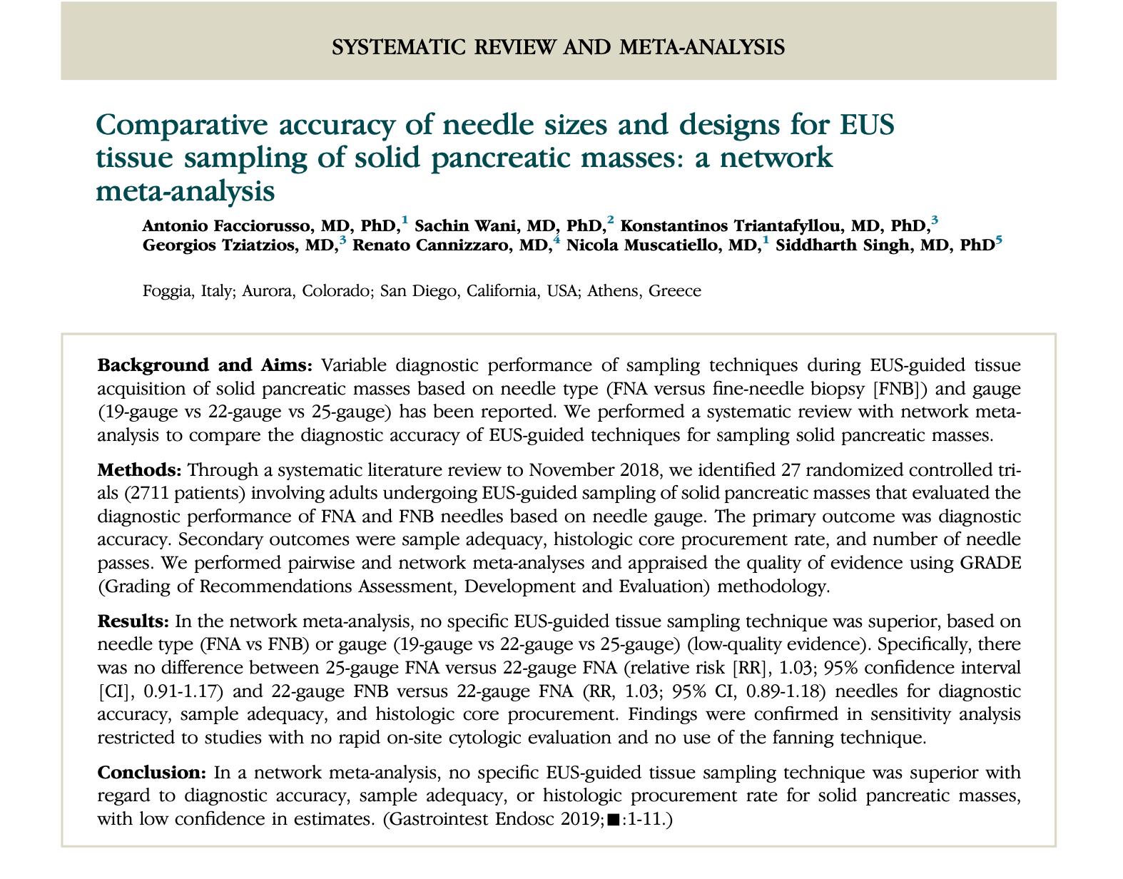
Αποτελέσματα (2)
Παράμετροι | 2 περάσματα | 3 περάσματα | P value
Φύλο (άρρεν) | 55 (57.3%) | 28 (71,8%) | 0,125
Ηλικία (έτη) | 67,6±13,3 | 65,2±11,2 | 0,332
Εντόπιση (κεφαλή) | 71 (74%) | 30 (76,9%) | 0,510
Μέση διάμετρος (mm) | 27,9±12,7 | 31,2±9,7 | 0,115
Είδος βελόνας (22G) | 84 (88,4%) | 35 (89,7%) | 1,000
Επαρκές δείγμα | 86 (90,5%) | 36 (90%) | 0,900
Πολυπαραγοντική ανάλυση
Επάρκεια δείγματος ανεξάρτητη από:
φύλο
ηλικία
εντόπιση βλάβης
μέση διάμετρο βλάβης
είδος βελόνας
κέντρο
αριθμό περασμάτων
(2 vs 3)
Ανάμεσα στα δύο κέντρα (Αθήνα vs Zagreb):
Μεγαλύτερη μέση διάμετρος βλαβών
(33 vs 26 mm, p<0,001)
Μεγαλύτερος αριθμός 3 περασμάτων
(47% vs 19%, p=0.001)

Slide 31

Κλινική υποψία ή τυχαίο εύρημα σε απεικόνιση→ συμπαγή βλάβη
ΕΝΔΕΙΞΕΙΣ ΓΙΑ EUS-FNA ΣΕ ΣΥΜΠΑΓΕΙΣ ΒΛΑΒΕΣ ΠΑΓΚΡΕΑΤΟΣ
Να επιβεβαιώσει ιστολογικά την διάγνωση της κακοήθειας σε ασθενή με μη εξαιρέσιμη μάζα, απαραίτητο για την έναρξη ΧΜΘ ή ΑΚΘ.
Να αποκλείσει ιστολογικά άλλους τύπους κακοήθειας ή ΑIP, όπως λέμφωμα, μετάσταση από μικροκυτταρικό όγκο ή νευροενδοκρινή όγκο, στους οποίους εφαρμόζεται διαφορετική θεραπευτική στρατηγική.
Να θέσει την ιστολογική διάγνωση σε ασθενείς ( ή θεράποντες ιατρούς) απρόθυμους να υποβληθούν σε μείζον χειρουργείο χωρίς ακριβή διάγνωση?
Να επιβεβαιώσει την απουσία κακοήθειας, όταν η απεικονισθείσα πιθανότητα κακοήθειας είναι χαμηλή???
Gastrointestinal Endosc 2004; 60:631-5.

Slide 32

ΣΥΜΠΕΡΑΣΜΑΤΑ
Οι εξελίξεις στις απεικονιστικές τεχνικές και δη στο EUS έχουν βελτιώσει την ευαισθησία στην διάγνωση συμπαγών βλαβών παγκρέατος και ιδίως του παγκρεατικού Ca
CT, MRI & EUS είναι μέθοδοι χρήσιμες για την σταδιοποίηση και στον καθορισμό της εξαιρεσιμότητας του παγκρεατικού Ca και θα πρέπει να συνδυάζονται για το βέλτιστο αποτέλεσμα
Μεγάλος ο ρόλος του EUS, ιδίως στη διάγνωση μικρών παγκρεατικών νεοπλασμάτων.
Η MD-CT αποτελεί σήμερα τη μέθοδο πρώτης επιλογής στη διερεύνηση των συμπαγών βλαβών του παγκρέατος >2cm
Η ΜRI θα χρησιμοποιηθεί σε αντένδειξη CT ή για επίλυση ΔΔ προβλημάτων
Το EUS να χρησιμοποιείται σε αμφίβολες περιπτώσεις ή μικρές παγκρεατικές μάζες
Κάθε μονήρης παγκρεατική «μάζα» δεν είναι αδενοκαρκίνωμα. Πολλαπλές παγκρεατικές μάζες: λέμφωμα, μεταστάσεις ή ΝΕΤ
Τέλος, το EUS μπορεί να φανεί χρήσιμο για screening ομάδων υψηλού κινδύνου

Slide 33


Slide 34
Κυστικές βλάβες παγκρέατος
ΣΥΧΝΟΤΗΤΑ:
ΨΕΥΔΟΚΥΣΤΕΙΣ 80%
ΣΥΓΓΕΝΕΙΣ ή ΑΠΛΕΣ ΚΥΣΤΕΙΣ 10%
(απλές κύστεις, πολυκυστική νόσος, κυστική ίνωση, νon Hippel-Lindau)
ΚΥΣΤΙΚΑ ΝΕΟΠΛΑΣΜΑΤΑ 10%
ΟΡΩΔΕΣ ΚΥΣΤΑΔΕΝΩΜΑ
ΒΛΕΝΝΩΔΕΣ ΚΥΣΤΑΔΕΝΩΜΑ
(+ΚΥΣΤΑΔΕΝΟΚΑΡΚΙΝΩΜΑ)
IPMN (ενδοπορικά θηλώδη-βλεννώδη νεοπλάσματα)

Slide 35



Σπάνια αίτια κυστικών βλαβών παγκρέατος
Γυναίκες (>80%), 3^{η} 10ετία ζωής
‘’DAUGHTER LESION ‘’
Κυστικού τύπου αδενοκαρκίνωμα
Συμπαγές και ψευδοθηλώδες νεόπλασμα (ψευδοθηλώδη, συμπαγή και κυστικά στοιχεία)
Κυστικός νευροενδοκρινικός όγκος
Παρασιτικές λοιμώξεις (αμοιβάδωση)

Slide 36




Διάγνωση
Ιστορικό – κλινική εικόνα, δημογραφικά δεδομένα
CT: πληροφορίες για μέγεθος, διάταση π.π, αποτιτανώσεις, τοιχωματικούς όζους
MRI/MRCP: (+) διάκριση μεταξύ κυστικής – συμπαγούς βλάβης, επικοινωνία με π.π
EUS: (+) μορφολογία, +/-FNA → ανάλυση υγρού, κυτταρολογία
* Νέες τεχνικές (contrast enhanced EUS,CLE)
Zaheer et al, Abdom Imaging 2012
Barresi L et al, World J Gastrointest Endosc 2012

Slide 37

ΙΣΤΟΡΙΚΟ
Κύστη επί εδάφους παγκρεατίτιδας?
Κύστη επί φυσιολογικού παγκρεατικού παρεγχύματος ως τυχαίο εύρημα?
Σε αναδρομική μελέτη (N=212 με κυστικές βλάβες)
  63% → συμπτώματα
  37% → τυχαία → 17% Ca in situ ή διηθητικό Ca → 42% με κακόηθες δυναμικό
  Fernandez-del Castillo. Arch Surg 03

Slide 38
ΚΛΙΝΙΚΗ ΕΙΚΟΝΑ
ΜΠΟΡΕΙ ΑΣΥΜΠΤΩΜΑΤΙΚΟΣ Ή ΜΠΟΡΕΙ ΝΑ ΥΠΑΡΧΟΥΝ ΣΥΜΠΤΩΜΑΤΑ
ΚΟΙΛΙΑΚΟ ΑΛΓΟΣ (80-90%)
ΝΑΥΤΙΑ/ΕΜΕΤΟΙ (ΠΙΕΣΗ ΕΚ ΤΩΝ ΕΞΩ→ΣΤΟΜΑΧΟ ή 12/ΛΟ)
ΠΡΩΙΜΟΣ ΚΟΡΕΣΜΟΣ
ΜΕΤΕΩΡΙΣΜΟΣ
ΙΚΤΕΡΟΣ (ΠΙΕΣΗ ΧΟΛΗΔΟΧΟΥ ΠΟΡΟΥ)
ΑΙΜΟΡΡΑΓΙΑ
ΑΝΤΙΚΕΙΜΕΝΙΚΗ ΕΞΕΤΑΣΗ
ΕΝ ΤΩ ΒΑΘΕΙ ΨΗΛΑΦΗΣΗ→ ΕΥΑΙΣΘΗΣΙΑ
ΣΦΥΖΟΥΣΑ ΜΑΖΑ
Clores MJ, Thosani A, Buscaglia JM. Multidisciplinary diagnostic and therapeutic approaches to pancreatic cystic lesions.
J Multidiscip Healthc. 2014;7:81–91

Slide 39
Κακοήθης Δυνητικά Κακοήθης Καλοήθης
Κυστικό αδενοCa
IPMN (κυρίου πόρου)
Ψευδοκύστη
IPMN (Side branch)
Συχνότητα
----------------------------------------------------------------------------------
Ορώδες κυσταδένωμα
Βλεννώδες κυστικό νεόπλασμα
Βλεννώδες
κυσταδενο-Ca
Βλεννώδες
κυσταδένωμα
Συμπαγής και ψευδοθηλώδης όγκος

Slide 40


ΜΟΡΦΟΛΟΓΙΑ: CT
Βλεννώδες κυστικό νεόπλασμα (μακροκυστική βλάβη)
Ορώδες κυσταδένωμα (ουλή)

Slide 41



ΜΟΡΦΟΛΟΓΙΑ: MRI/MRCP

Slide 42


ΜΟΡΦΟΛΟΓΙΑ: EUS
ΕΙΔΗ ΗΧΟΕΝΔΟΣΚΟΠΙΩΝ
EUS-Radial
EUS-Linear

Slide 43
Μορφολογικά χαρακτηριστικά των κύστεων
Μέγεθος
Εντόπιση / συσχέτιση με αγγεία και παγκρεατικό πόρο
Πάχος τοιχώματος
Συμπαγής μάζα σε σχέση με την κύστη
Θηλώδεις προσεκβολές ή εστιακά ανώμαλη διαμόρφωση του τοιχώματος
Διαφραγμάτια
Παχύρρευστο περιεχόμενο

Slide 44



Slide 45

Ορώδες κυσταδένωμα
Βλεννώδες κυστικό νεόπλασμα

Slide 46



Ψευδοκύστη
Απουσία διαφραγμάτων → 94% ευαισθησία, 85% ειδικότητα
Song GIE 03

Slide 47


Ορώδες κυσταδένωμα (SCA)
Γυναίκες/άντρες = 3/1, μ.ό ηλικίας 60 έτη
Ομότιμη κατανομή σε όλο το πάγκρεας (ελαφρώς ↑ σε HOP, UP)
Χαρακτηριστική μικροκυστική δομή με πολλαπλά διαφράγματα (honeycomb), μακροκυστική → 10%
Κυβοειδές επιθήλιο, κυτταρόπλασμα πλούσιο σε γλυκογόνο (PAS + χρώση).
Στρώμα από αγγειοβριθή ινώδη συνδετικό ιστό,
κεντρική ουλή.
European Expert Cons Statement on CPLs, Dig Liver Dis 2013
Tseng JF, Warshaw AL, Sahani DV, et al. Serous cystadenoma of the pancreas: tumor growth rates and recommendations for treatment. Ann Surg 2005; 242:413.

Slide 48
Ορώδες κυσταδένωμα (SCA)
Ασυμπτωματικό, συνήθως ανευρίσκεται τυχαία σε απεικόνιση
για άλλο λόγο.
«GRANDMOTHER LESION»
Συμπτώματα μόνο επί μεγάλου μεγέθους →
πιεστικά φαινόμενα (ίκτερος, απόφραξη γαστρικής εξόδου)
Καλοήθης βλάβη, πιθανότητα εξαλλαγής < 1%
Παρακολούθηση – Χειρουργείο μόνο επί συμπτωμάτων ή
αμφίβολης διάγνωσης (ολιγοκυστική μορφή, κίνδυνος εξαλλαγής)
  Tseng JF, Warshaw AL, Sahani DV, et al. Serous cystadenoma of the pancreas: tumor growth rates and recommendations for treatment. Ann Surg 2005; 242:413.

Slide 49



ΒΛΕΝΝΩΔΕΣ ΚΥΣΤΑΔΕΝΩΜΑ
Mακροκυστική βλάβη - Βλέννη, υψηλό ιξώδες
Ανάλυση υγρού: υψηλό CEA, χαμηλή αμυλάση
Επιθηλιακά κύτταρα που εκκρίνουν βλέννη
Γυναίκες > 95%, 5^{η} δεκαετία ζωής, ασυμπτωματικές (75%)
“MOTHER LESION”
Δυνητικά κακοήθης βλάβη, επίπτωση διηθητικού Ca: 6-20%
  Cancer. 2004 Apr 25;102(2):92-9

Slide 50


Βλεννώδες κυστικό νεόπλασμα (κυσταδένωμα)

Slide 51


Βλεννώδες κυστικό νεόπλασμα (κυσταδενο-Ca)

Slide 52




IPMN - γενικά στοιχεία
Το συχνότερο κυστικό νεόπλασμα του παγκρέατος (τελευταία 10ετία ≈ 50%)
Άντρες/γυναίκες: ≥ 1/1, 6^{η}-7^{η} 10ετία ζωής
Συχνότερη εντόπιση:
  md-IPMΝ: κεφαλή (2/3), 8% → διάχυτη κατανομή
  bd-IPMN: ισομερής, 21-41% → πολυεστιακά (> 2 κύστεις)
Συμπτώματα: κοιλιακό άλγος (55%), ↓ βάρους (45%), ίκτερος (17%), υποτροπιάζουσες παγκρεατίτιδες (15%)
Παθογνωμονικό ενδοσκοπικό εύρημα md-IPMN: φύμα Vater “δίκην στόματος ψαριού”
Farrell J and Fernandez-del Castillo C, Gastroenterology 2013
Main-duct IPMN
Branch-duct IPMN
Mixed type IPMN

Slide 53







IPMN (κυρίου πόρου)
υπόηχη μάζα και κύστικά στοιχεία, με διάταση του π.π. → 47% ευαισθησία, 78% ειδικότητα
Brandwein, GIE 01

Slide 54





IPMN (Side branch)

Slide 55

EUS-FNA
Κυτταρολογική ± ιστολογική (εμπειρία εξεταστή)
Βιοχημική ανάλυση (Αμυλάση, λιπάση)
Καρκινικοί δείκτες: CEA , CA 19-9 (και CA125, CA 72-4, CA 15-3)
→ CEA > 192 ng/ml (ευαισθησία 75%, ειδικότητα 84% στη ΔΔ βλεννωδών νεοπλασμάτων)
Brugge et al Gastroenterology 04
→ CEA <5 ng/mL: 7% βλεννωδών και 100% ορωδών κυσταδενωμάτων
O’Toole. GIE 04
.

Slide 56



“Fukuoka Consensus Guidelines”, 2012
Αλγόριθμος αντιμετώπισης bd-IPMN
Αποφρακτικός ίκτερος
Συμπαγές στοιχείο που προσλαμβάνει
ΠΠ>/=10mm
Παγκρεατίτις ή:
Κύστη>/=3cm
Πεπαχυσμένα τοιχώματα που προσλαμβάνουν
ΠΠ: 5-9mm
Τοιχωματικό οζίο που δεν προσλαμβάνει
Απότομή μεταβολή της διαμέτρου του ΠΠ και περιφερική ατροφία παγκρέατος
Λεμφαδενοπάθεια
Μέγεθος μεγαλύτερης κύστης?
Σαφή τοιχωματικά οζία
ΠΠ με υποψία συμμετοχής
Κυτταρολογική ύποπτη ή θετική για κακοήθεια
EUS σε 3-6 μήνες . Μετά αραίωση εναλλάξ MRI/EUS
Χειρουργείο σε νέους υγιείς που θα χρειάζονται μακρά παρακολούθηση
Στενή παρακολούθηση με MRI/EUS ανά 3-6 μήνες .
Ισχυρή σύσταση για χειρουργείο σε νέους υγιείς
Σε 2-3 έτη
Ανά έτος x 2 έτη
Μετά αραίωση
Tanaka et al, Pancreatology 2012

Slide 57




Λήψη υλικού με λαβίδα διά βελόνης
(Through-the-needle forceps biopsy)
Διά μέσου βελόνας 19G
Κυρίως για λήψη ιστού από τοίχωμα κυστικής βλάβης
Braden et al. EndoscUltrasound 2019
Barresi L et al. Dig Endosc 2018; Shakhatreh MH et al. EIO 2016; Kovacevic B, et al. Endoscopy 2018; Yang D et al. EIO 2018; Mittal C et al, GIE 2018; Nakai Y et al. GIE 2016

Slide 58


EUS – νέες τεχνικές
ΔΔ ψευδοκύστης – κυστικού νεοπλάσματος
ΔΔ τοιχωματικοί όζοι – βύσματα βλέννης
SCA: ↑ομοιογενής πρόσληψη, διαφράγματα (+)
ΝΕΤs: ↑ πρόσληψη
Michael Hocke, et al.
Pancreatic cystic lesions: The value of contrast-enhanced endoscopic ultrasound to influence the clinical pathway

Slide 59




CONFOCAL LASER ENDOMICROSCOPY
Real optical biopsies...
Serous cystadenoma: Vascular network of branch vessels
Intraductal papillary mucinous neoplasms intestinal type: “Finger like projections” intestinal papillae
Mucinous cystadenoma: “Large white band with rare vessels

Slide 60


ΣΥΜΠΕΡΑΣΜΑΤΑ
ΣΥΜΠΕΡΑΣΜΑΤΑ
Κυστικά νεοπλάσματα παγκρέατος
- 10% των κυστικών βλαβών
  - 1% των παγκρεατικών νεοπλασιών
  - τα 2/3 είναι κακοήθη ή δυνητικά κακοήθη
Ανάγκη έγκαιρης: →ΔΔ Ψευδοκύστεων από κυστικά νεοπλάσματα
      → ΔΔ ορωδών από βλεννώδη κυστικά
→ανίχνευσης κακοήθειας
Διάγνωση μέσω: ιστορικού, απεικόνισης (EUS), ανάλυσης κυστικού υγρού (EUS-FNA)
Υποπτα σημεία κακοήθειας:

Slide 61

ΜΕΛΛΟΝ EUS
ΤΕΧΝΟΛΟΓΙΑ
ΕΡΕΥΝΑ
Βελτίωση της φροντίδας των ασθενών
και
της ποιότητας ζωής τους
ΗΧΟΕΝΔΟΣΚΟΠΙΑ
ΓΩΝΙΩΣΕΙΣ
ΠΑΡΑΓΩΓΗ U/S
ΟΡΑΣΗ
Ευχαριστώ
Προοπτικές
(πολυκεντρικές)
ΜΕΛΕΤΕΣ

